Slide 1
Chào mừng các em đến với bài học hôm nay!

Slide 2
KHỞI ĐỘNG
Nhắc lại kiến thức về dấu câu: dấu ngoặc kép, dấu phẩy, dấu gạch ngang.

Slide 3
Tiết 64: Thực hành tiếng Việt
GV:
Trường:

Slide 4
Nội dung bài học
I. Dấu câu
II. Bài tập
Dấu ngoặc kép
Dấu phẩy
Dấu gạch ngang
1. Dấu câu
2. Biện pháp tu từ

Slide 5
I. Dấu câu
Nhóm 1
Nhóm 2
Nhóm 3
Thảo luận nhóm
Nêu hiểu biết về dấu ngoặc kép.
Nêu hiểu biết về dấu phẩy.
Nêu hiểu biết về dấu gạch ngang.

Slide 6
1. Dấu ngoặc kép
- Dùng để đánh dấu tên tài liệu, sách, báo dẫn trong câu;
- Trích dẫn lời nói được thuật lại theo lối trực tiếp;
- Đóng khung tên riêng tác phẩm, đóng khung một từ hoặc cụm từ cần chú ý, hay hiểu theo một nghĩa đặc biệt;
- Trong một số trường hợp thường đứng sau dấu hai chấm.

Slide 7
2. Dấu phẩy
- Dùng để ngăn cách thành phần chính với thành phần phụ của câu;
- Dùng để ngăn cách các vế trong câu ghép;
- Dùng để liên kết các yếu tố đồng chức năng;
- Ngăn cách các thành phần chú thích với thành phần khác trong câu.

Slide 8
3. Dấu gạch ngang
- Đặt đầu dòng trước những bộ phận liệt kê;
- Đặt đầu dòng trước lời đối thoại;
- Ngăn cách các thành phần chú thích với thành phần khác trong câu;
- Đặt nối những tên địa danh, tổ chức có liên quan đến nhau;
- Phiên âm tên nước ngoài;
- Dùng trong cách để ngày, tháng, năm.

Slide 9
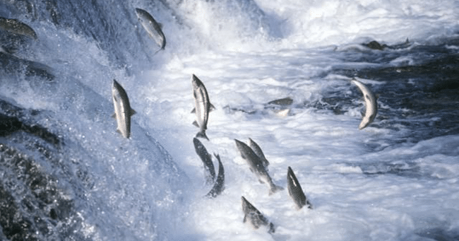
II. Bài tập
1. Dấu câu
Bài tập 1 SGK trang 118
a. - “ngược dòng”: bơi ngược, lội ngược, không thuận theo lẽ thường.
→ “ngược dòng” được hiểu theo cách đặc biệt, là quay về tìm hiểu những điều từ xa xưa, lúc sự sống mới bắt đầu, như đi ngược với thời gian tuyến tính đang chảy trôi ở hiện tại.

Slide 10
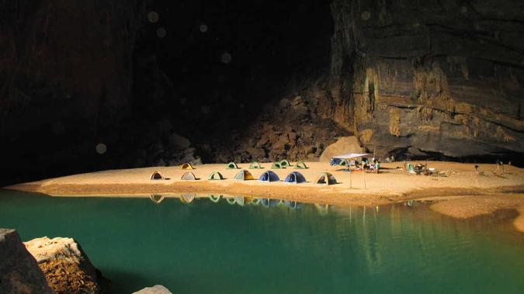
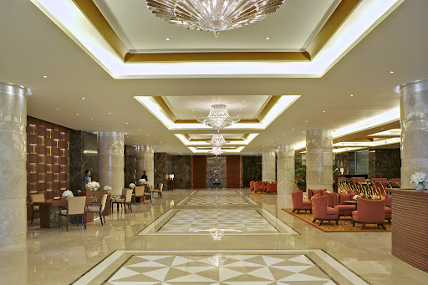
b. “sảnh chờ”: phòng lớn dùng làm nơi tiếp khách, là nơi để tạm dừng, chờ cho việc đi lại tiếp theo.
→ “sảnh chờ” mang nghĩa ẩn dụ về không gian hang ngoài của hang Én rộng và đẹp giống như sảnh chờ, báo hiệu ngoài hang đầu tiên bên ngoài, sẽ còn những hang phía bên trong.

Slide 11
Bài tập 2 SGK trang 118
Thảo luận nhóm
Nhóm 1
Nhóm 2
Bài tập 2a
Bài tập 2b

Slide 12
Bài tập 2a
Dấu câu |  | Tác dụng
Dấu phẩy
Ngăn cách các vế trong câu, vế sau giải thích và làm sáng tỏ nghĩa cho vế trước.
(1)
(2)(3)
- Liệt kê sự vật, hiện tượng cùng loại với với sự vật, hiện tượng liền kề phía trước.
- Cụ thể: bàn chân mỏng và ngón dẹt có cùng đặc điểm chung là những bộ phận dưới cùng, tiếp giáp với mặt đất của cơ thể con người.

Slide 13
Bài tập 2a
Dấu câu | Tác dụng
Dấu ngoặc kép
Dấu gạch ngang
- Đánh dấu từ ngữ được hiểu theo cách đặc biệt.
- Cụ thể: từ “ăn én”, không phải là ăn thịt chim én mà là tên một lễ hội của nười A-rem để lưu giữ ký ức họ đã từng sống trong hang động.
Là thành phần phụ chú cho thành phần đứng trước nó là “bàn chân mỏng, ngón dẹt” → giải thích vì sao người A-rem lại có đặc điểm sinh học đặc biệt như vậy.

Slide 14
Bài tập 2b
Dấu câu |  | Tác dụng
Dấu phẩy
(1)
- Ngăn cách thành phần giải thích với thành phần chính (ngăn cách chủ ngữ của câu);
- Vế sau giải thích, bổ sung thêm ý nghĩa cho vế trước: thông tin cho biết Ho-oát Lim-bơ là người tìm ra hơn 500 hang động ở Việt Nam.
(2)
- Ngăn cách các vế câu, vế sau làm thành phần phụ chú cho vế trước và nhấn mạnh vào vế sau giúp sự diễn đạt trở nên gần gũi, dễ tiếp nhận.
- Cụ thể: vế trong đó có hang Sơn Đoòng lớn nhất thế giới bổ sung thêm cho trong đó có hang Sơn Đoòng lớn nhất thế giới.

Slide 15
Bài tập 2b
Dấu câu |  | Tác dụng
Dấu phẩy
(3)
Ngăn cách các vế, các thành phần của câu.
- Liệt kê sự vật, hiện tượng cùng loại với với sự vật, hiện tượng liền kề phía trước.
- Cụ thể: liệt kê nhũ đá, măng đá, ngọc động. Chúng là những sự vật có cùng tính chất.
(4)

Slide 16
Bài tập 2b
Dấu câu | Tác dụng
Dấu ngoặc kép
- “Sống” (nghĩa thông thường): tồn tại ở hình thái có trao đổi chất với môi trường ngoài, có sinh đẻ, lớn lên và chết (Từ điển tiếng Việt Hoàng Phê).
→ “Sống” (trong ví dụ): nhấn mạnh các măng đá, nhũ đá, ngọc động vẫn tiếp tục được bồi đắp, bào mòn trong hành trình tạo tác của tự nhiên. Đó là một sự hiển nhiên, sinh động cho thấy tất cả mọi vật đều ở trạng thái vận động.

Slide 17
Bài tập 2b
Dấu câu | Tác dụng
Dấu gạch ngang
- “Xen-ti-mét”: phiên âm từ tiếng nước ngoài.
- Cụ thể là từ từ “centimet”, chỉ đơn vị đo độ dài.

Slide 18
Bài tập 3: Tìm thêm những câu văn có sử dụng dấu ngoặc kép trong các văn bản Cô Tô, Hang Én và giải thích công dụng của dấu ngoặc kép trong từng trường hợp
Nhóm 1
Nhóm 2
Tìm và giải thích các câu văn có sử dụng dấu ngoặc kép trong văn bản Cô Tô.
Tìm và giải thích các câu văn có sử dụng dấu ngoặc kép trong văn bản Hang Én.

Slide 19
Bài tập 3:
VB Cô Tô:
Anh quẩy 15 gánh cho thuyền anh: “Đi ra khơi, xa lắm mà. Có khi mười ngày mới về. Nước ngọt cho vào sạp, chỉ để uống. Vo gạo thổi cơm cũng không được lấy nước ngọt. Vo gạo bằng nước biển thôi”.
Tác dụng: trích dẫn lời nói được thuật lại theo lối trực tiếp.
Cụ thể: trích dẫn lại lời của nhân vật anh hùng Châu Hòa Mãn theo lối trực tiếp.

Slide 20
Bài tập 3:
VB Hang Én:
Bạn sẽ thấy những “thương hải tang điền” còn hiện hữu trên dải hóa thạch sò, ốc, san hô,… nơi vách đá.
- “Thương hải tang điền”: bãi bể nương dâu. Dùng để chỉ những biến đổi lớn lao (điển cố văn học Trung Quốc và văn học Việt Nam trung đại).
→ Tác dụng: tăng khả năng gợi cảm cho sự diễn đạt, mở rộng chiều liên tưởng, ngầm ý nói sự thay đổi từ biển sang hang động còn để lại dấu tích ở các hóa thạch.

Slide 21
2. Biện pháp tu từ
Bài tập 4: Xác định và chỉ ra tác dụng của biện pháp tu từ nhân hóa trong những câu sau:
a. Bữa tối, một chú én tò mò sa xuống bàn ăn, cánh bị thương không bay lên được.
b. Sáng hôm sau, tôi vẫn thấy nó thản nhiên đi lại quanh lều với một bên cánh còn hơi sã xuống.

Slide 22
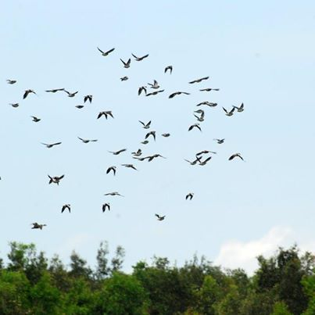
Bài tập 4:
a. Bữa tối, một chú én tò mò sa xuống bàn ăn, cánh bị thương không bay lên được.
→ Chim én được gọi bằng chú.

Slide 23
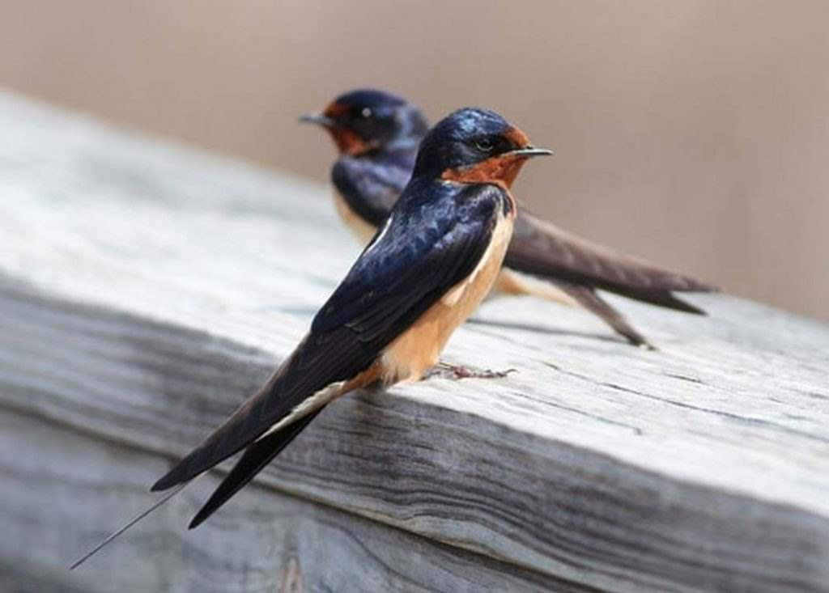
Bài tập 4:
b. Sáng hôm sau, tôi vẫn thấy nó thản nhiên đi lại quanh lều bên một bên cánh còn hơi sã xuống.
→ Chim én được miêu tả với những từ ngữ, cử chỉ, điệu bộ như con người : “thản nhiên”, “đi lại”.

Slide 24
Bài tập 4:
→ Tác dụng của biện pháp tu từ nhân hóa:
- Làm cho con chim én được miêu tả trở nên gần gũi, sống động như người.
- Tác dụng thẩm mỹ: giúp lời văn có chất hồn nhiên, tinh nghịch. Người đọc cảm thấy những con chim én nhỏ trở nên thân thiết, quen thuộc như những người bạn.

Slide 25
Bài tập 5: Chỉ ra các biện pháp tu từ được sử dụng trong những câu sau và nêu tác dụng
a. Nhiều bạn én thiếu niên ngủ nướng, say giấc ngay trên những mỏm đá thấp dọc lối đi.
b. Chúng đậu thành từng vạt như đám hoa lá ai ngẫu hứng xếp trên mặt đất.
c. Cửa thứ hai thông lên mặt đất như cái giếng trời khổng lồ đón khí trời và ánh sáng.

Slide 26
Bài tập 5:
a. - Biện pháp tu từ: nhân hóa. Gọi chim én là “bạn”, cũng phân chia thành các độ tuổi và tính cách như con người: “thiếu niên”, “ngủ nướng”, “say giấc”.
→ Tác dụng:
+ Làm cho con chim én được miêu tả trở nên gần gũi, sống động như người
+ Tác dụng thẩm mỹ giúp lời văn có chất hồn nhiên, tinh nghịch. Người đọc cảm thấy những con chim én nhỏ trở nên thân thiết, quen thuộc như những người bạn.

Slide 27
Bài tập 5:
b. Chúng đậu thành từng vạt như đám hoa lá ai ngẫu hứng xếp trên mặt đất.
Đối tượng được so sánh
Phương diện so sánh
Từ
so sánh
Đối tượng dùng để so sánh
- Biện pháp tu từ: so sánh.
→ Tác dụng:
Tăng sức gợi cho sự miêu tả, diễn đạt hình ảnh đàn bướm đậu thành từng vạt đẹp, rực rỡ như hoa lá.
Cho thấy cảm xúc của người viết trước vẻ đẹp.

Slide 28
Bài tập 5:
c. Cửa thứ hai thông lên mặt đất như cái giếng trời khổng lồ đón khí trời và ánh sáng.
Đối tượng được so sánh
Phương diện so sánh
Từ
so sánh
Đối tượng dùng để so sánh
- Biện pháp tu từ: so sánh.
- Tác dụng: giúp cho đối tượng so sánh trở nên cụ thể hóa, dễ hình dung, tăng sức gợi hình gợi cảm cho sự diễn đạt, tạo cảm giác choáng ngợp trước không gian sáng rộng, và trong trẻo.

Slide 29
Hướng dẫn về nhà
Đối với bài cũ
Đối với bài mới
Ôn tập các biện pháp tu từ
Chuẩn bị bài Cửu Long Giang ta ơi (Nguyên Hồng)

Slide 30
Hẹn gặp lại các em!

